Slide 1
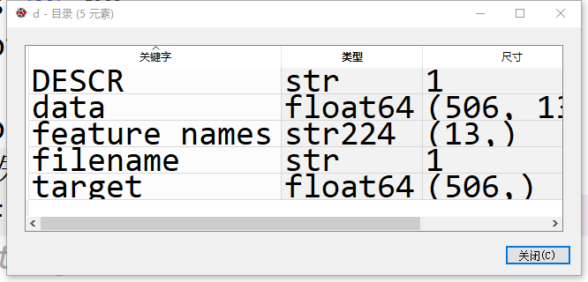
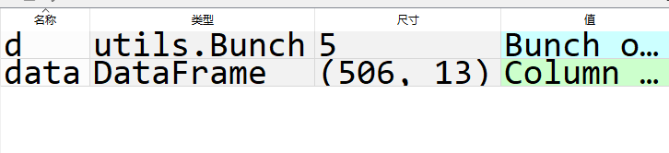
波士顿房价预测
PART.02
import numpy as np
import pandas as pd
import matplotlib.pyplot as plt
from sklearn import datasets
d=datasets.load_boston()
#2.查看波士顿房价数据集把取出DATA数据
data=pd.DataFrame(d.data)

Slide 2

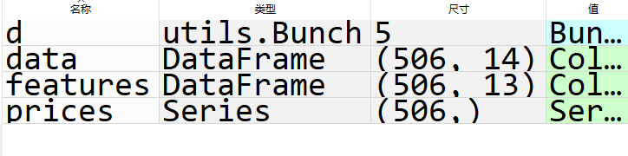
波士顿房价预测
PART.02
#3.合并DATA和target的数据
data['price']=d.target
# 获取房屋价格
prices = data['price']
# 获取房屋特征
features = data.drop('price', axis=1)

Slide 3
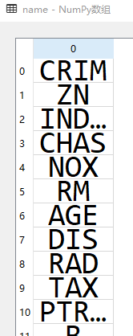
波士顿房价预测
PART.02
#4.把data和target的数据加入列名，英文一个，中文一个（不超过4个汉字）P144
#先做一个全0数组维度和feature_names的长度一致
a=d.feature_names.shape
name=np.zeros(a)
#把d.feature_names里面的变量赋给name
name=d.feature_names

Slide 4
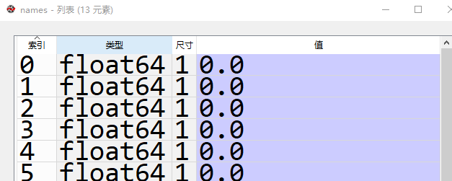
波士顿房价预测
PART.02
dataset=pd.DataFrame(d.data, columns=['犯罪率', '住宅用地', '非住宅用地' ,'虚拟变量' , '环保指数', '房间数' ,'自住单位','中心距离','便利指数‘,'不动产税率','师生比','黑人比例‘, '房东低收入'])
Columns=name)
#把全0数组改成list
names=list(np.zeros(feature.shape[1]))

Slide 5
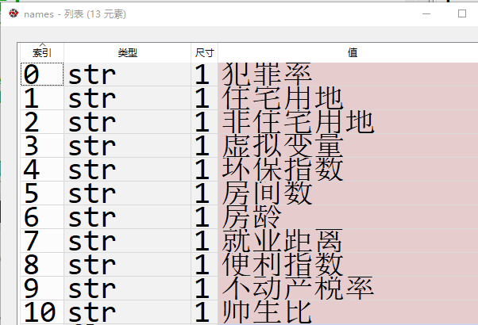
波士顿房价预测
PART.02
在通过代码上一大段for循环语句把英文缩写改成中文缩写；并且把值赋给names

Slide 6
波士顿房价预测
PART.02
当时numpy格式数据转DataFrame格式的时候转加列名
feature1=pd.DataFrame(d.data,columns=names)
#给已经变为DataFrame格式，改列名
features.columns=names

Slide 7
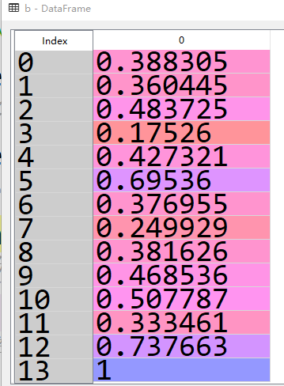
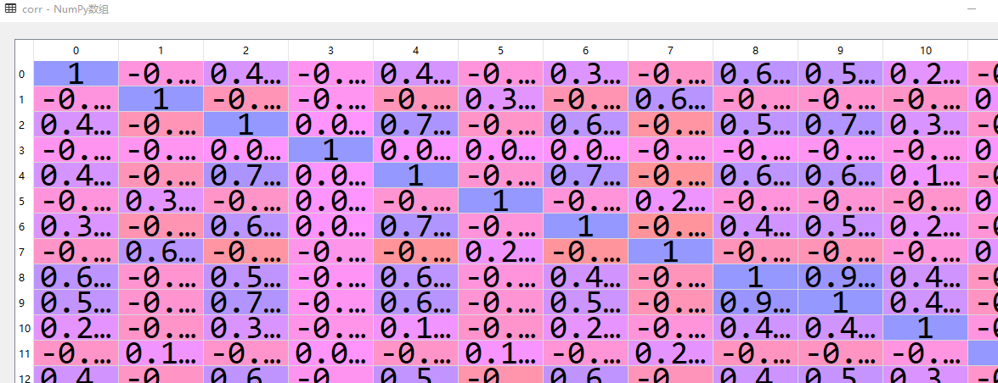
波士顿房价预测
PART.02
#5.画相关性矩阵np.corrcoef(data, rowvar=False)，打印出与最能影响房价的4个特征
#先得到相关矩阵
corr=np.corrcoef(data, rowvar=False)
#把房价的那一列相关系数取出来，并转化成DataFrame格式
b=pd.DataFrame(corr[:,data.shape[1]-1])

Slide 8
波士顿房价预测
PART.02
#先得到相关矩阵
corr=np.corrcoef(data, rowvar=False)
#这和我们之前处理数据不同，之前都是行数代表样本个数，列数代表维数
rowvar=True是行数代表维数，列数代表样本个数
想让行数代表样本个数，列数代表维数，只需更改上面说的参数rowvar=False

Slide 9
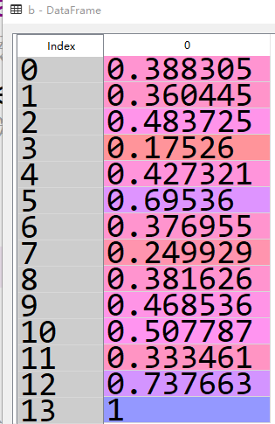
波士顿房价预测
PART.02
#取绝对值，因为负值越接近-1也越相关的
b=np.abs(b)

Slide 10
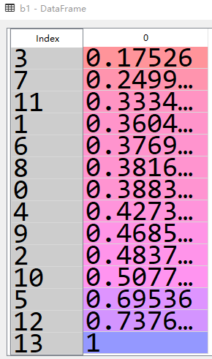
波士顿房价预测
PART.02
#排序第0列
b1=b.sort_values(by=0)

Slide 11
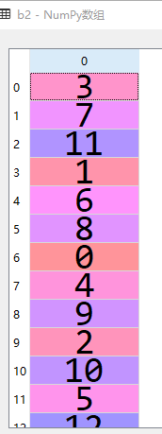
波士顿房价预测
PART.02
#取索引
b2=b1.index
b2=np.array(b2)

Slide 12
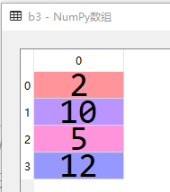
波士顿房价预测
PART.02
#取出最大的4位，要把第一个排除掉所以-1，
#因为相关矩阵里，最相似的是与其本身一样的值
b3=b2[b2.shape[0]-5:b2.shape[0]-1]

Slide 13
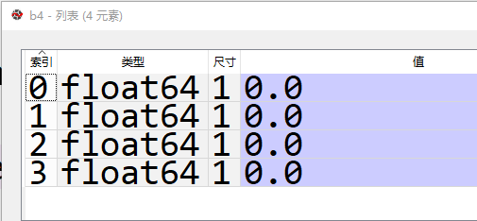
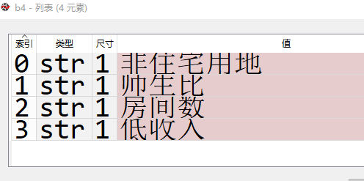
波士顿房价预测
PART.02
#弄一个4位的list用来装变量
b4=list(np.zeros(b3.shape[0]))
#循环给b4赋值
for i in range(4):
b4[i]=str(names[b3[i]])
print(b4)

Slide 14
波士顿房价预测
PART.02
#6.画相关性分析图，把每一个特征维度与价格的相关性画出来，因为特征维度是13维的为了好看丢掉相关性最差的那个属性，然后画（3,4）的图
plt.rcParams['font.family'] = ['SimHei'] #用于画图时显示中文
features = features.drop('虚拟变量', axis=1)
names.remove('虚拟变量')

Slide 15
波士顿房价预测
PART.02
fig=plt.figure(figsize=(10, 7))
for i in range(features.shape[1]):
ax=fig.add_subplot(4,3,i+1)
plt.ylabel('prices')
ax.scatter(features[names[i]],prices,label=names[i])
plt.legend()
fig.suptitle('各特征与价格的相关性',fontsize=20)

Slide 16
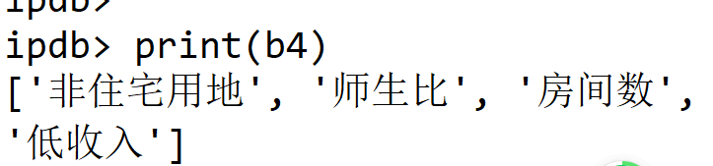
波士顿房价预测
PART.02
选取二个最能影响房价的特征，使用seaborn绘制二个回归图 P90

Slide 17
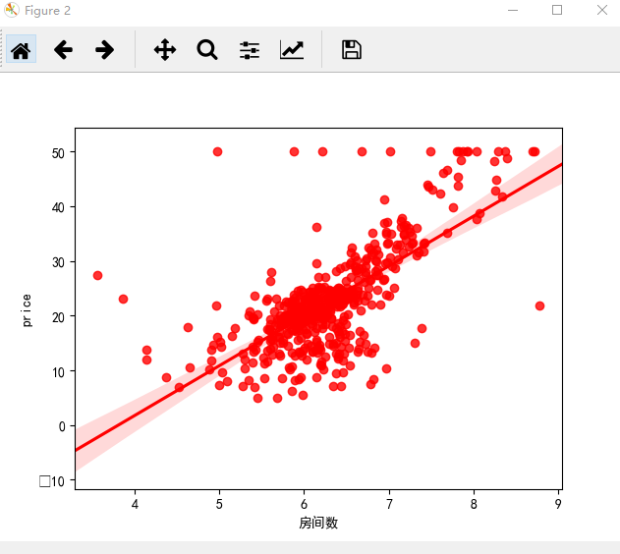
波士顿房价预测
PART.02
选取二个最能影响房价的特征，使用seaborn绘制二个回归图 P90
fig1=plt.figure()
import seaborn as sns
features=np.array(features)
# regplot()函数根据数据绘制线性回归（Linear Regression）模型图
sns.regplot(feature1['房间数'], prices, color='red')
# 显示绘图
plt.show()

Slide 18
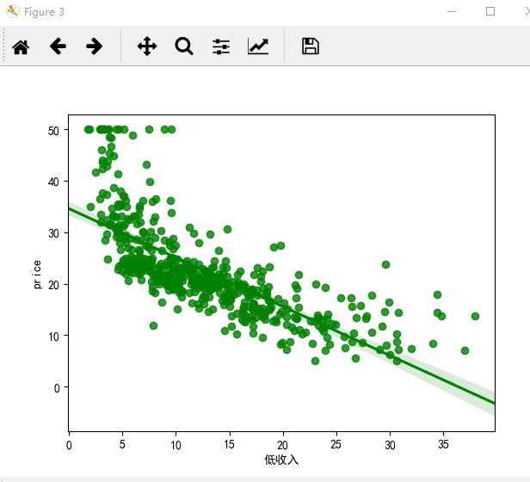
波士顿房价预测
PART.02
fig2=plt.figure()
# regplot()函数根据数据绘制线性回归（Linear Regression）模型图
sns.regplot(feature1['低收入'], prices, color='green')
# 显示绘图
plt.show()

